Slide 1
Услуги
Особенности
Затраты
Прибыль
Помощь с решением затруднительных задач
Предоставление подработки способным студентам
Возможность выхода на мировой масштаб
Необходимость в относительно небольшом количесте работников
Популярность в данный период времени
Простота эксплуатации
Отсутствие необходимости в постоянной раскрутке
Основные затраты в начале проекта, дальнейшие затраты на тех. поддержку и сервер
Комиссия\подписка\реклама

Slide 2


Проблема и решение
Проблема состоит в том что большинство студентов которые не могут справиться со своими домашними заданиями просят своих одногруппников у которых не всегда есть время и терпение помогать. По своему опыту могу сказать, что люди которые могут выолнять такую работу, принимают заказы по WatsApp, соответсвенно количество их заказов ограничено кругом общения. Благодаря этому сервису студенты могут избавиться от поиска нужных номеров телефона для поиска того кто может помочь выполнить работу. А другим студентам в свободное время заработать немного денег, так как стандарные работы по типу официанта, бармена и др. отнимают очень много времени, а стипендии чаще всего может не хватать.

Slide 3
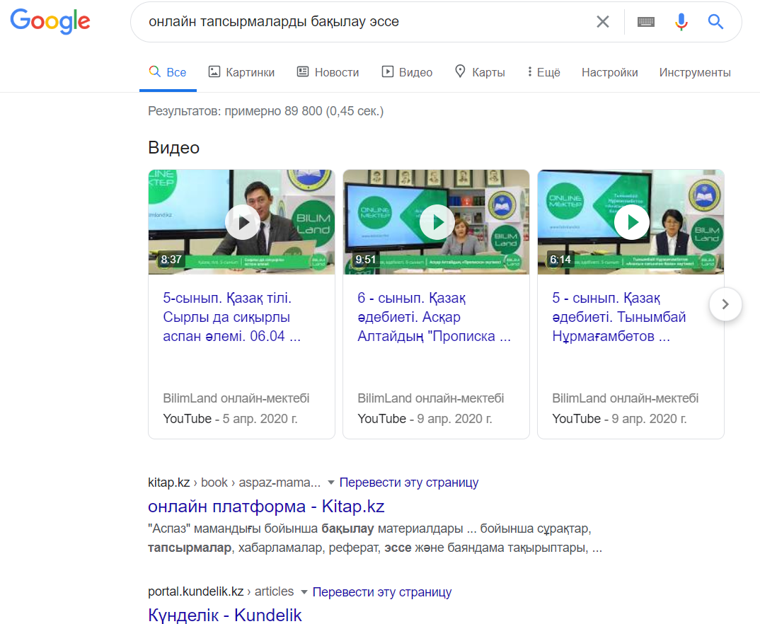
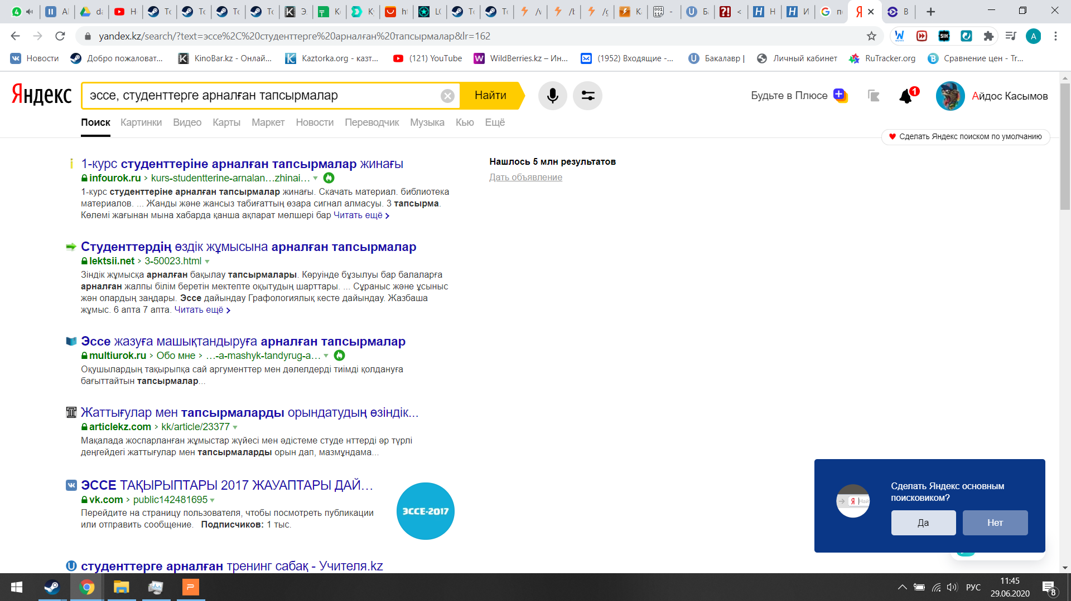
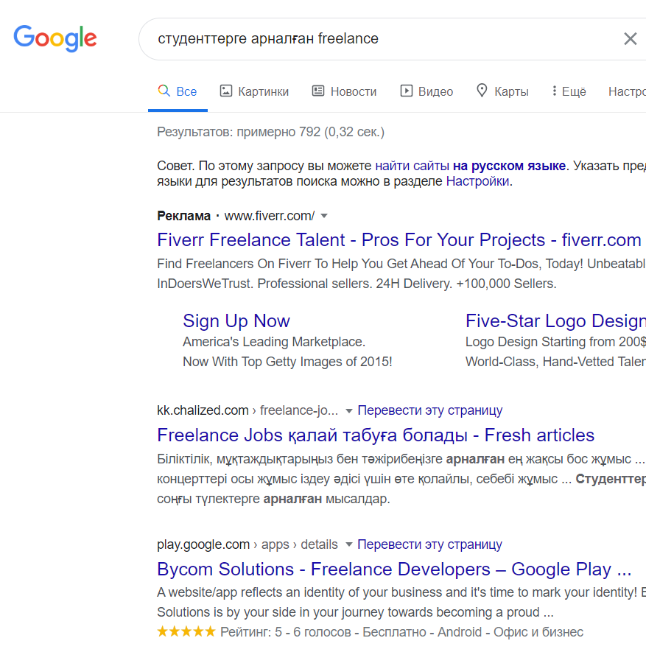
Конкуренты
Конкурентов Казахстане не существует. Они присутствуют только зарубежом. Но казахских сайтов подобного типа нет. Это еще одна весомая причина занять эту нишу. Если сравнивать этот проект с другими зарубежными, то наше отличие будет в доступности всех функций, будь то размещения задания, или создания профиля для их выполнения.
Выше представлены скрины доказывающие отсутвие сайтов предоставляющие такие услуги

Slide 4
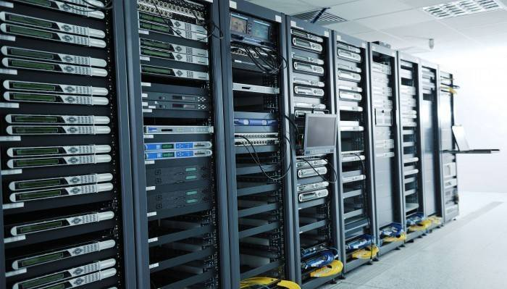

Затраты
Главная особенность проекта состоит в том что он не нуждается в жестком контроле. Самое главное правильно запустить его. Ежемесячные затраты, после запуска проекта, будут составлять оплата сервера и Тех. подержки. Основные работы и затраты будут вложены в самом начале проекта, для создания, корректировки и при желании раскрутки.

Slide 5
Прибыль
При должном пиаре, что будет не очень сложно, из за отсутствия конкуренции и наличия многих групп университетов в соц. сетях, прибыль может быть разнообразной, в особенности учитывая ситуацию в мире, переходом всех обучающих систем на дистанционное. Не нужно упускать из внимания, что большинство студентов не выделяющие много времени учебе - работают, соответсвенно они предпочтут заплатить за выполнение домашней работы.
Есть 3 способа коммерциализации проекта :
Комиссия
Реклама
Подписка
Их можно комбинировать или объединять.

